Slide 1

Chương 1 ĐẢNG CỘNG SẢN VIỆT NAM RA ĐỜI VÀ LÃNH ĐẠO ĐẤU TRANH GIÀNH CHÍNH QUYỀN (1930 - 1945)

Slide 2
Instructions
Cung cấp cho sinh viên những tri thức có tính hệ thống quá trình ra đời của Đảng Cộng sản Việt Nam (1920-1930), nội dung cơ bản, giá trị lịch sử của Cương lĩnh chính trị đầu tiên của Đảng và quá trình Đảng lãnh đạo cuộc đấu tranh giải phóng dân tộc, giành chính quyền (1930-1945).
Outline
1.1. Đảng Cộng sản Việt Nam ra đời và Cương lĩnh chính trị đầu tiên của Đảng
1.2. Đảng lãnh đạo quá trình đấu tranh giải phóng dân tộc, giành chính quyền (1930-1945)

Slide 3
Đảng lãnh đạo quá trình đấu tranh giải phóng dân tộc, giành chính quyền (1930-1945)
1.2
1.2.3. Phong trào giải phóng dân tộc 1939-1945

Slide 4
Bối cảnh lịch sử và chủ trương chiến lược mới của Đảng
Tháng 9-1939, Chiến tranh thế giới thứ hai bùng nổ
Ngày 28-9-1939, Toàn quyền Đông Dương ra Nghị định cấm tuyên truyền cộng sản, đặt Đảng Cộng sản Đông Dương ra ngoài vòng pháp luật.
Tháng 12-1941, chiến tranh Thái Bình Dương bùng nổ. Quân phiệt Nhật lần lượt đánh chiếm nhiều thuộc địa của Mỹ và Anh ở trên biển và trong đất liền.

Slide 5
Hội nghị Ban Chấp hành Trung ương Đảng Cộng sản Đông Dương tháng 11/1939
Chủ trương của Đảng
Đặt nhiệm vụ giải phóng dân tộc lên hàngng đầu; tạm gác khẩu hiệu cách mạng ruộng đất, chỉ tịch thu ruộng đất của đế quốc và địa chủ phản bội quyền lợi dân tộc, chống tô cao, lãi nặng; thay khẩu hiệu lập chính quyền Xô viết công – nông – binh bằng khẩu hiệu lập chính quyền dân chủ cộng hòa.
Phương pháp đấu tranh: chuyển từ đấu tranh đòi dân sinh, dân chủ sang đấu tranh trực tiếp đánh đổ chính quyền đế quốc và tay sai; từ hoạt động hợp pháp, nửa hợp pháp sang hoạt động bí mật, bất hợp pháp.
Thành lập Mặt trận thống nhất dân tộc phản đế Đông Dương thay cho Mặt trận Dân chủ Đông Dương, nhằm tập hợp mọi lực lượng dân tộc chống đế quốc.

Slide 6
Hội nghị lần thứ 8 Ban Chấp hành Trung ương Đảng (tháng 5/1941) do Nguyễn Ái Quốc chủ trì
Chủ trương của Đảng
Thứ nhất, hết sức nhấn mạnh mâu thuẫn chủ yếu đòi hỏi phải được giải quyết cấp bách là mâu thuẫn giữa dân tộc Việt Nam với đế quốc phát xít Pháp - Nhật
Thứ hai, khẳng định dứt khoát chủ trương “phải thay đổi chiến lược”
Thứ ba, giải quyết vấn đề dân tộc trong khuôn khổ từng nước ở Đông Dương, thi hành chính sách “dân tộc tự quyết”.
Thứ tư, tập hợp rộng rãi mọi lực lượng dân tộc
Thứ năm, chủ trương sau khi cách mạng thành công sẽ thành lập nước Việt Nam Dân chủ Cộng hòa
Thứ sáu, Hội nghị xác định chuẩn bị khởi nghĩa vũ trang là nhiệm vụ trung tâm của Đảng và nhân dân

Slide 7
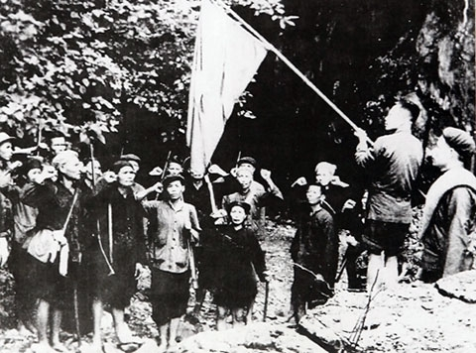
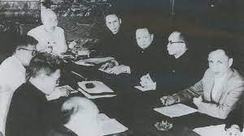
Phong trào chống Pháp - Nhật, đẩy mạnh chuẩn bị lực lượng cho cuộc khởi nghĩa vũ trang
Chuẩn bị lực lượng chính trị
Ngày 25-10-1941, Việt Minh công bố Tuyên ngôn, nêu rõ: “Việt Nam độc lập đồng minh (Việt Minh) ra đời”.
Tháng 2 – 1943, Ban Thường vụ Trung ương Đảng họp ở Võng La (Đông Anh, Phúc Yên), vạch ra kế hoạch cụ thể về công việc chuẩn bị cho khởi nghĩa vũ trang.

Slide 8
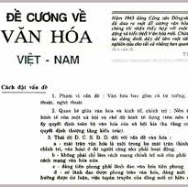
Năm 1943, Đảng công bố bản Đề cương về văn hóa Việt Nam
xác định văn hóa cũng là một trận địa cách mạng, chủ trương xây dựng một nền văn hóa mới theo ba nguyên tắc: dân tộc, khoa học và đại chúng
Cuối năm 1944, Hội Văn hóa Cứu quốc Việt Nam ra đời

Slide 9
Tháng 10-1944, Hồ Chí Minh gửi thư cho đồng bào toàn quốc, thông báo chủ trương của Đảng về việc triệu tập Đại hội đại biểu quốc dân
Ngày 22-12-1944, Đội Việt Nam tuyên truyền giải phóng quân do Võ Nguyên Giáp tổ chức ra đời ở Cao Bằng
Ngày 24-12-1944, Đoàn của Tổng bộ Việt Minh do Hoàng Quốc Việt dẫn đầu sang Trung Quốc liên lạc với các nước Đồng Minh để phối hợp chống Nhật. Tháng 2-1945, lãnh tụ Hồ Chí Minh sang Trung Quốc tranh thủ giúp đỡ của Đồng minh chống phát xít Nhật.

Slide 10
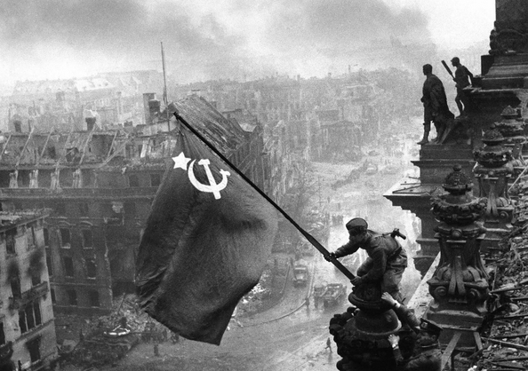
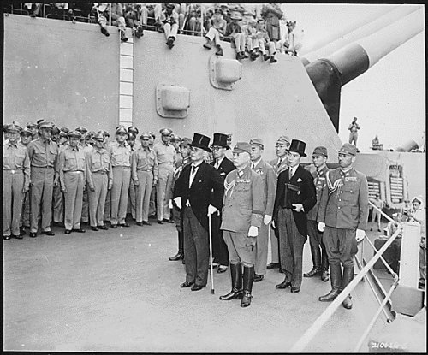
Phát động Cao trào kháng Nhật, cứu nước
Hoàn cảnh quốc tế
- Đầu năm 1945, Chiến tranh thế giới II kết thúc. Phát xít Nhật lâm vào tình trạng nguy khốn.
- Ngày 9/3/1945: Nhật đảo chính Pháp trên toàn cõi Đông Dương. Pháp đầu hàng Nhật
- Ngày 12/3/1945: Ban Thường vụ Trung Ương ra chỉ thị “Nhật Pháp bắn nhau và hành động của chúng ta”
Hồng quân Liên Xô quét sạch phát xít Đức
Mâu thuẫn Nhật - Pháp

Slide 11
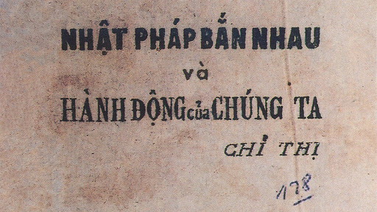
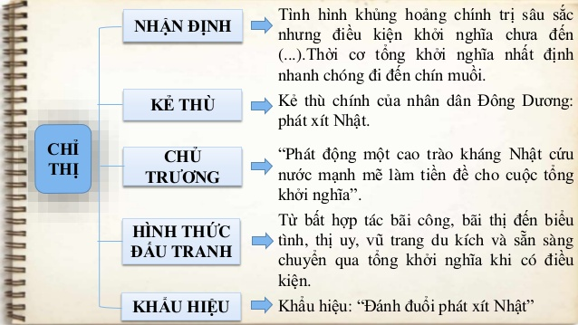
Ngày 12/3/1945: Ban Thường vụ Trung Ương ra chỉ thị “Nhật Pháp bắn nhau và hành động của chúng ta”
Bản chỉ thị ngày 12-3-1945 thể hiện sự lãnh đạo kiên quyết, kịp thời của Đảng
Notes:
11

Slide 12
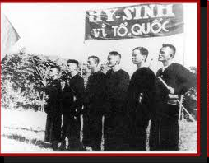
Từ 3/1945: Cao trào kháng nhật cứu nước đã diễn ra rất sôi nổi, mạnh mẽ và phong phú về nội dung và hình thức
Ngày 16-4-1945, Tổng bộ Việt Minh ra chỉ thị về việc tổ chức Ủy ban giải phóng Việt Nam.
Ngày 15-5-1945, Ban Thường vụ Trung ương Đảng triệu tập Hội nghị quân sự cách mạng Bắc kỳ tại Hiệp Hòa (Bắc Giang)
Tháng 5-1945, Hồ Chí Minh về Tân Trào (Tuyên Quang), chỉ thị gấp rút chuẩn bị đại hội quốc dân, thành lập “khu giải phóng”.
Du kích Ba Tơ

Slide 13
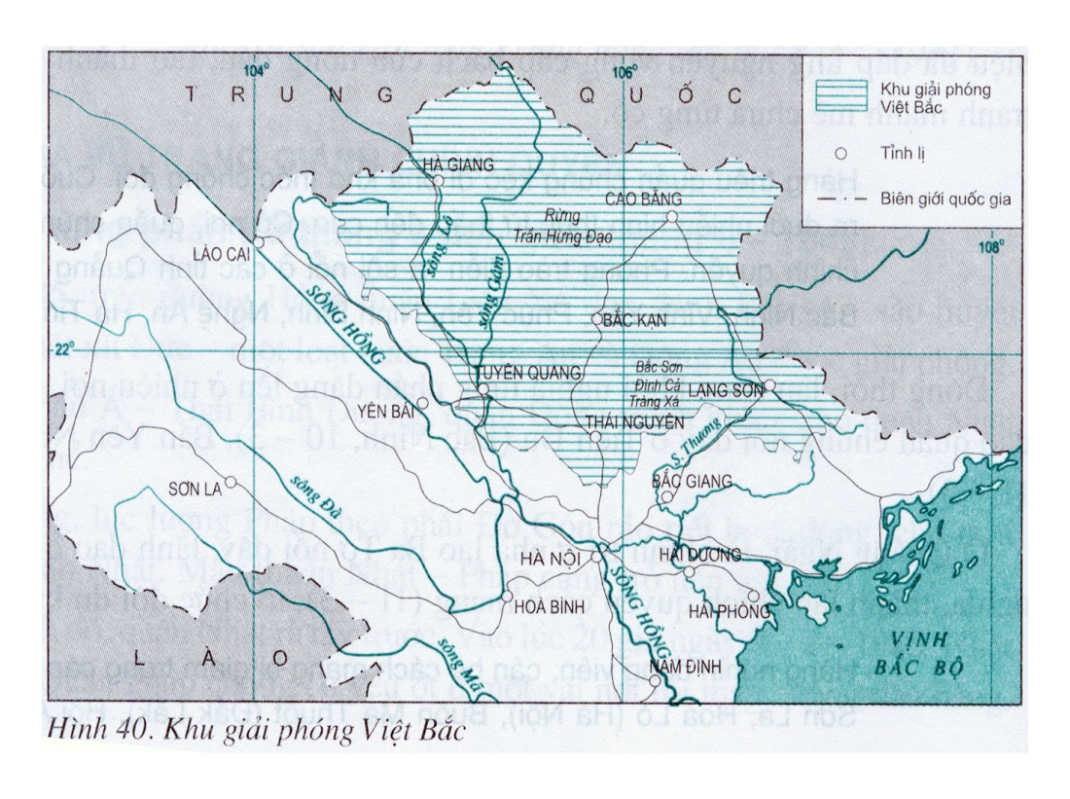
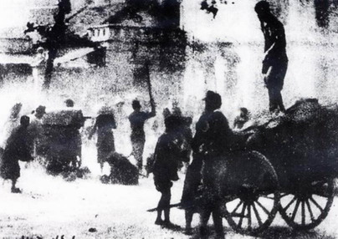
4/6/1945: “Khu giải phóng” được thành lập gồm: Cao – Bắc – Lạng – Thái – Tuyên – Hà.
Phong trào “phá kho thóc giải quyết nạn đói” ở đồng bằng Bắc Bộ và Bắc Trung Bộ

Slide 14
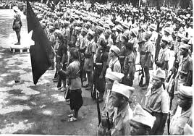
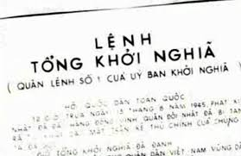
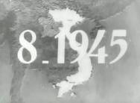
Tổng khởi nghĩa giành chính quyền

Slide 15
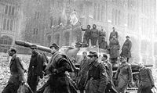
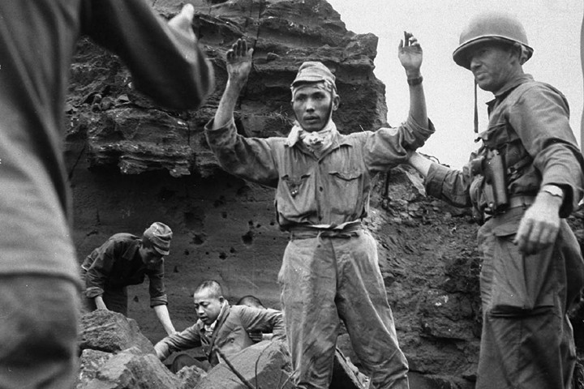
Chiến tranh thế giới thứ 2 kết thúc.
9/5/1945: Phát xít Nhật đi gần đến chỗ thất bại hoàn toàn, chính phủ Trần Trọng Kim hoang mang cực độ.
Quân đội các nước đế quốc với danh nghĩa quân đồng minh chuẩn bị vào Đông Dương tước vũ khí quân Nhật.
Tù binh Đức
Nhật đầu hàng đồng minh vô điều kiện
Notes:
15

Slide 16
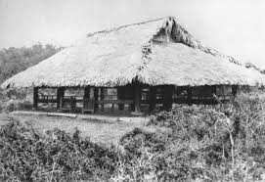
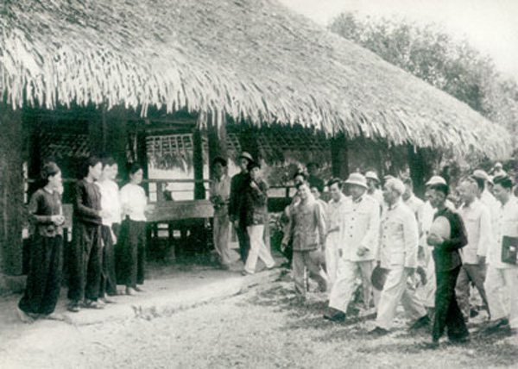
Chủ trương phát động Tổng khởi nghĩa
Ngày 12-8-1945, Ủy ban lâm thời khu giải phóng hạ lệnh khởi nghĩa trong khu
Ngày 13-8-1945, Trung ương Đảng và Tổng bộ Việt Minh thành lập Ủy ban Khởi nghĩa toàn quốc. 23 giờ cùng ngày, Ủy ban Khởi nghĩa toàn quốc ban bố “Quân lệnh số 1”, phát đi lệnh tổng khởi nghĩa trong cả nước.
Tân Trào
Ngày 14 và 15-8-1945, Hội nghị toàn quốc của Đảng họp ở Tân Trào
Ngày 16/8/1945, Quốc dân Đại hội họp tại Tân Trào đã tán thành chủ trương Tổng Khởi nghĩa của Đảng.
Quốc dân Đại hội

Slide 17
Thời gian | Sự kiện tiêu biểu
14/8 | Ở nhiều địa phương đã phát động nhân dân nổi dậy khởi nghĩa
16/8 | Đội quân giải phóng đầu tiên đã về giải phóng Thái Nguyên
18/8 | Bốn tỉnh giành chính quyền sớm nhất: Bắc Giang, Hải Dương, Phúc Yên, Thái Bình, Thanh Hóa, Hà Tĩnh, Quảng Nam, Khánh hòa
19/8 | Hà Nội giành chính quyền, cổ vũ to lớn đối với cuộc Tổng khởi nghĩa trong cả nước.
23/8 | Huế giành chính quyền
25/8 | Sài Gòn giành chính quyền
28/8 | Những địa phương cuối cùng giành chính quyền: Đồng Nai Thượng và Hà Tiên
30/8 | Vua Bảo Đại thoái vị, trao ấn, kiếm cho cách mạng

Slide 18
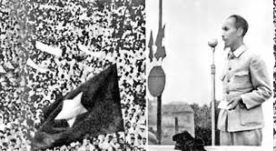
Nước Việt Nam dân chủ cộng hòa được thành lập
25/8/1945 Hồ Chí Minh cùng Trung ương Đảng và Ủy ban Dân tộc giải phóng về đến Hà Nội.
28/8/1945 Ủy ban Dân tộc giải phóng cải tổ thành Chính phủ lâm thời.
2/9/1945 tại quảng trường Ba Đình Chủ tịch Hồ Chí Minh đọc Tuyên ngôn Độc lập khai sinh nước Việt Nam Dân chủ Cộng hòa
Chủ tịch Hồ Chí Minh đọc
tuyên ngôn độc lập

Slide 19
Đảng lãnh đạo quá trình đấu tranh giải phóng dân tộc, giành chính quyền (1930-1945)
1.2
1.2.4. Tính chất, ý nghĩa và bài học kinh nghiệm của cách mạng tháng 8 - 1945

Slide 20

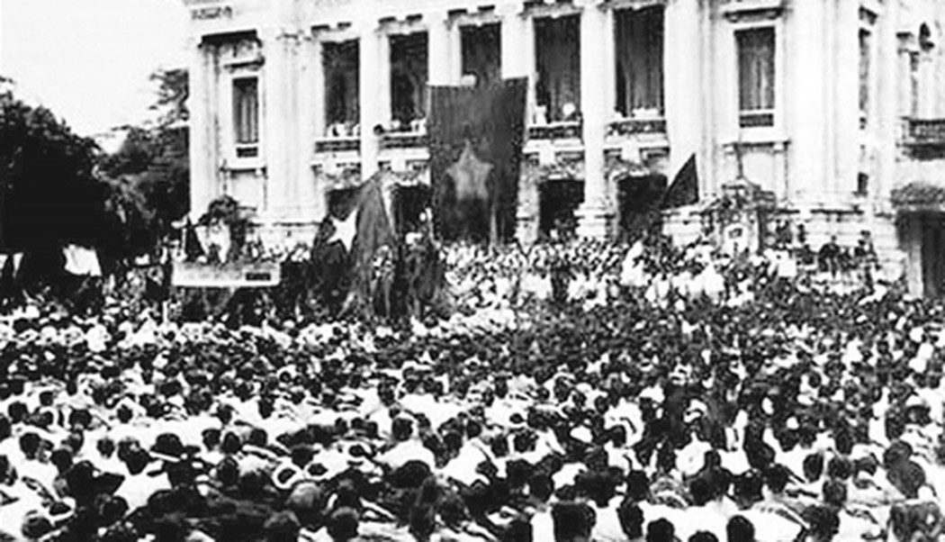

Về
Tính chất
Cách mạng tháng Tám năm 1945 là “một cuộc cách mạng giải phóng dân tộc mang tính chất dân chủ mới. Nó là một bộ phận khăng khít của cách mạng dân tộc dân chủ nhân dân Việt Nam”
Cách mạng tháng Tám là một cuộc cách mạng giải phóng dân tộc mang tính chất dân chủ mới

Slide 21


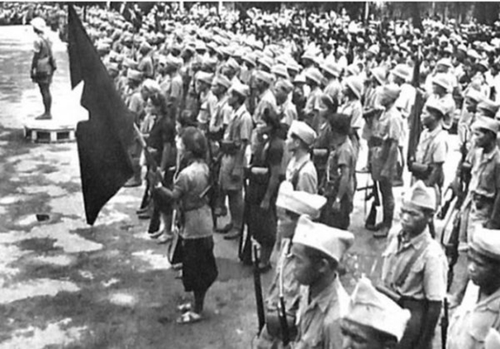
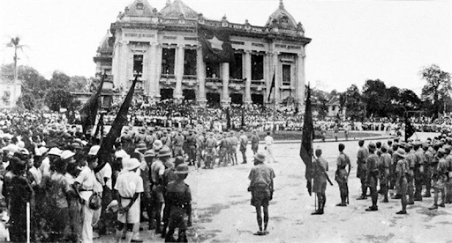
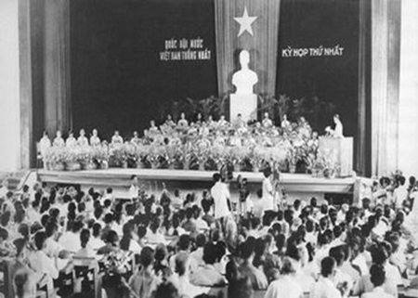
Cách mạng tháng Tám năm 1945 là “một cuộc cách mạng điển hình”
Tập trung hoàn thành nhiệm vụ hàng đầu của cách mạng là giải phóng dân tộc
Lực lượng cách mạng bao gồm toàn dân tộc
Thành lập chính quyền nhà nước “của chung toàn dân tộc”

Slide 22
Cách mạng tháng Tám năm 1945 dưới sự lãnh đạo của Đảng mang đậm tính nhân văn, hoàn thành một bước hết sức cơ bản trong sự nghiệp giải phóng con người ở Việt Nam khỏi mọi sự áp bức về mặt dân tộc, sự bóc lột về mặt giai cấp và sự nô dịch về mặt tinh thần.

Slide 23
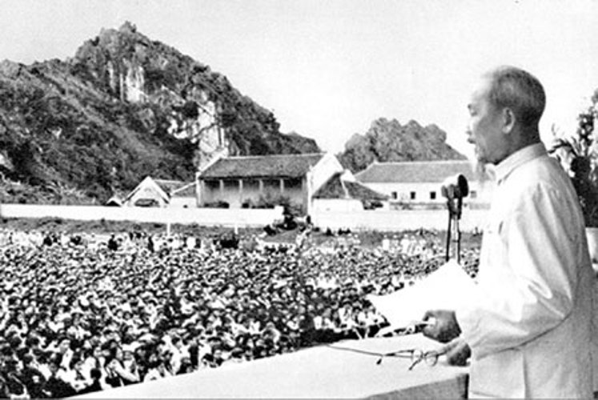

Ý nghĩa
Khẳng định ý nghĩa của Cách mạng tháng Tám năm 1945, Hồ Chí Minh viết:
“Chẳng những giai cấp lao động và nhân dân Việt Nam ta có thể tự hào, mà giai cấp lao động và những dân tộc bị áp bức nơi khác cũng có thể tự hào rằng: Lần này là lần đầu tiên trong lịch sử cách mạng của các dân tộc thuộc địa và nửa thuộc địa, một Đảng mới 15 tuổi đã lãnh đạo cách mạng thành công, đã nắm chính quyền toàn quốc”

Slide 24
Cách mạng tháng 8
Đập tan xiềng xích nô lệ của chủ nghĩa đế quốc trong gần một thế kỷ
Đưa Việt Nam từ một nước thuộc địa trở thành một quốc gia độc lập có chủ quyền, vươn lên cùng các dân tộc trên thế giới.
Một cuộc cách mạng giải phóng dân tộc lần đầu tiên giành thắng lợi ở một nước thuộc địa

Slide 25
Cách mạng tháng Tám là thắng lợi của đường lối giải phóng dân tộc đúng đắn, sáng tạo của Đảng và tư tưởng độc lập tự do của Hồ Chí Minh

Slide 26
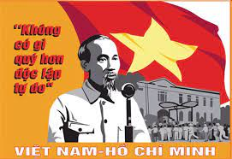
Về
Bài học kinh nghiệm
Cách mạng tháng Tám thành công để lại cho Đảng và nhân dân Việt Nam nhiều kinh nghiệm quý báu
Thứ nhất, về chỉ đạo chiến lược, phải giương cao ngọn cờ giải phóng dân tộc, giải quyết đúng đắn mối quan hệ giữa hai nhiệm vụ độc lập dân tộc và cách mạng ruộng đất. Trong cách mạng thuộc địa, phải đặt nhiệm vụ giải phóng dân tộc lên hàng đầu.

Slide 27
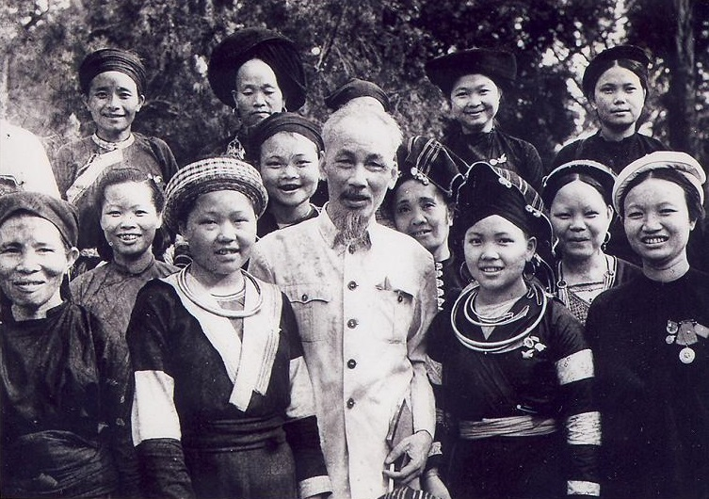
Về
Bài học kinh nghiệm
Cách mạng tháng Tám thành công để lại cho Đảng và nhân dân Việt Nam nhiều kinh nghiệm quý báu
Thứ hai, về xây dựng lực lượng: Trên cơ sở khối liên minh công nông, cần khơi dậy tinh thần dân tộc trong mọi tầng lớp nhân dân, tập hợp mọi lực lượng yêu nước trong mặt trận dân tộc thống nhất rộng rãi.

Slide 28
Về
Bài học kinh nghiệm
Cách mạng tháng Tám thành công để lại cho Đảng và nhân dân Việt Nam nhiều kinh nghiệm quý báu
Thứ ba, về phương pháp cách mạng: Nắm vững quan điểm bạo lực cách mạng của quần chúng, ra sức xây dựng lực lượng chính trị và lực lượng vũ trang, kết hợp đấu tranh chính trị với đấu tranh vũ trang, tiến hành chiến tranh du kích cục bộ và khởi nghĩa từng phần

Slide 29
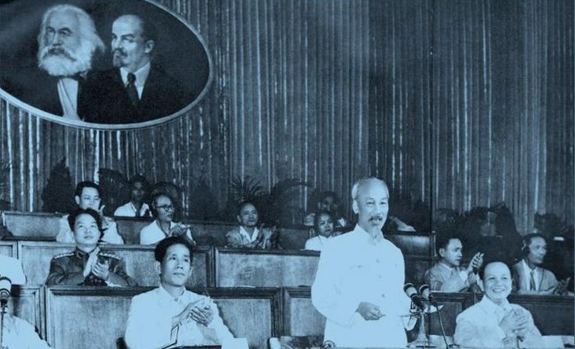
Về
Bài học kinh nghiệm
Cách mạng tháng Tám thành công để lại cho Đảng và nhân dân Việt Nam nhiều kinh nghiệm quý báu
Thư tư, về xây dựng Đảng: Phải xây dựng một Đảng cách mạng tiên phong của giai cấp công nhân, nhân dân lao động và toàn dân tộc Việt Nam, tuyệt đối trung thành với lợi ích của giai cấp và dân tộc;

Slide 30
Với thắng lợi của Cách mạng tháng Tám năm 1945, Đảng đã lãnh đạo nhân dân đưa lịch sử dân tộc sang trang mới, đánh dấu bước nhảy vọt vĩ đại trong quá trình tiến hóa của dân tộc. Nước Việt Nam Dân chủ Cộng hòa từ khi ra đời, dù phải trải qua muôn vàn khó khăn thử thách, nhưng dưới sự lãnh đạo của Đảng, với tinh thần đoàn kết phấn đấu của toàn dân, luôn được xây dựng và củng cố, vững bước tiến trên con đường độc lập dân tộc và chủ nghĩa xã hội. Suốt 15 năm đấu tranh cách mạng 1030-1945, Đảng đã lãnh đạo giai cấp và dân tộc hoàn thành mục tiêu giành độc lập, thiết lập nhà nước dân chủ nhân dân.

Slide 31
Danh mục tài liệu tham khảo
Học viện Chính trị khu vực I, Khoa Lịch sử Đảng: Lịch sử Đảng Cộng sản Việt Nam, Nxb Chính trị - Hành chính, H, 2016.
PGS, TS Phạm Xanh: Nguyễn Ái Quốc với việc truyền bá chủ nghĩa Mác-Lênin vào Việt Nam (1921-1930), Nxb Chính trị Quốc gia, HN, 2001.
Lê Mậu Hãn: Các Cương lĩnh cách mạng của Đảng Cộng sản Việt Nam, Nxb. Chính trị quốc gia, H.2010.

Slide 32
Thank You!
Any questions?

